Slide 1
7장
이항분포와 그에 관련된 분포들

Slide 2
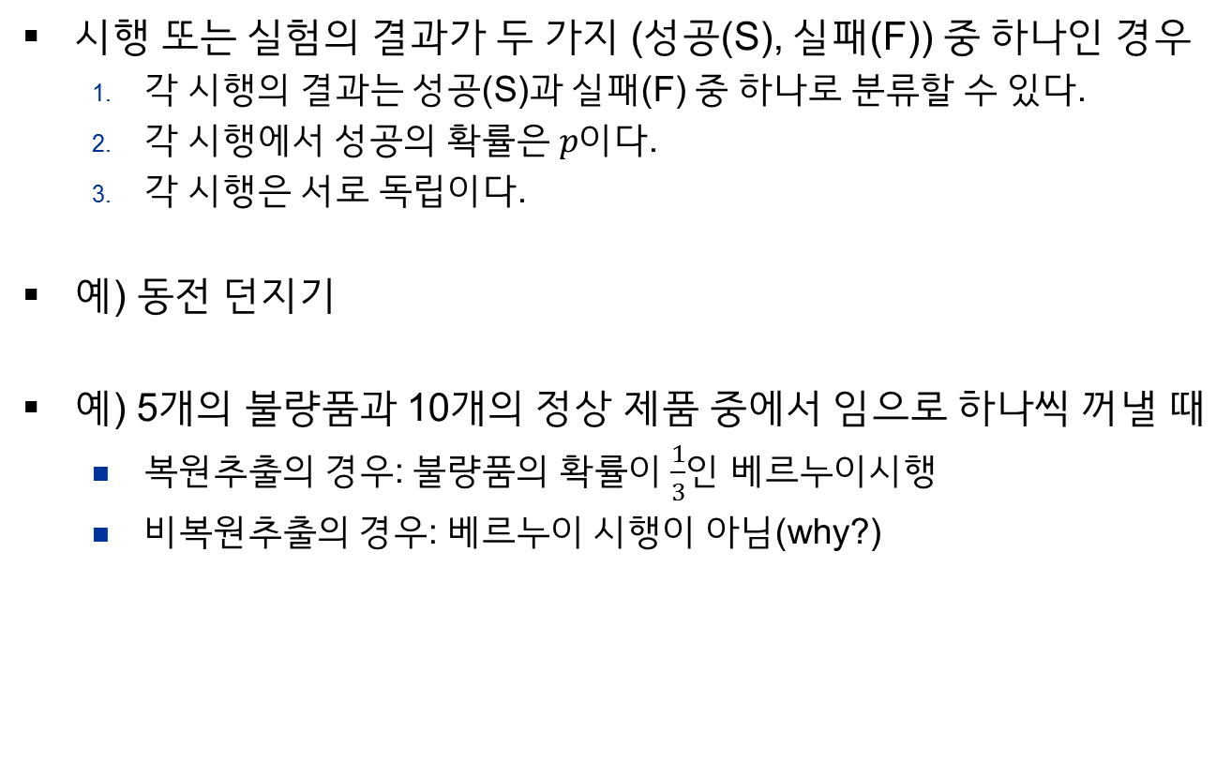
베르누이 시행(Bernoulli trial)
시행 또는 실험의 결과가 두 가지 (성공(S), 실패(F)) 중 하나인 경우
각 시행의 결과는 성공(S)과 실패(F) 중 하나로 분류할 수 있다.
각 시행에서 성공의 확률은 $p$이다.
각 시행은 서로 독립이다.
예) 동전 던지기
예) 5개의 불량품과 10개의 정상 제품 중에서 임으로 하나씩 꺼낼 때
복원추출의 경우: 불량품의 확률이 $\frac{1}{3}$인 베르누이시행
비복원추출의 경우: 베르누이 시행이 아님(why?)

Slide 3

이항분포(binomial distribution)
$X=$ 성공의 확률이 $p$인 베르누이 시행을 $n$번 반복할 때 성공의 수
$X$가 가질 수 있는 값: $0, 1, 2, …, n$ $P\left(X=x\right)= \left(\begin{matrix}n \\ x\end{matrix}\right)p^{x}{(1−p)}^{n−x}, x=0, 1, 2, …, n$ 기호: $X\sim B(n, p)$, $X$ : 이항확률변수

Slide 4
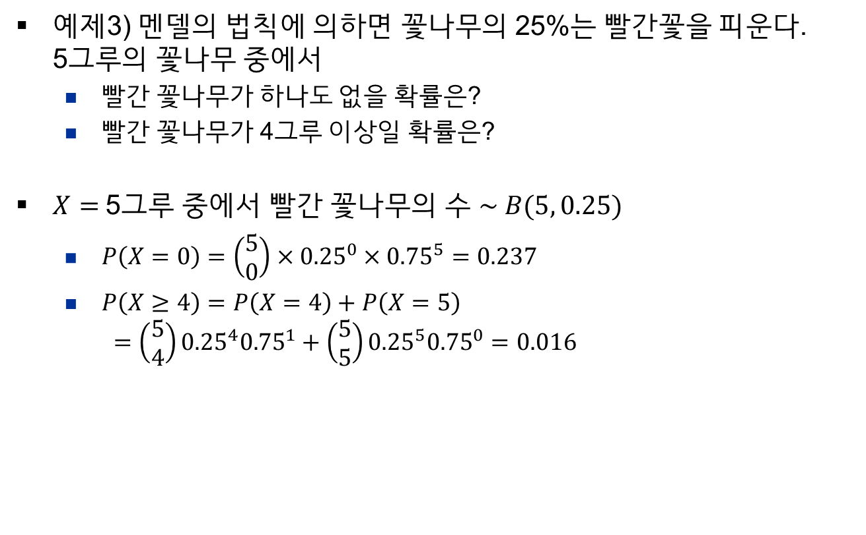
이항분포
예제3) 멘델의 법칙에 의하면 꽃나무의 25%는 빨간꽃을 피운다. 5그루의 꽃나무 중에서
빨간 꽃나무가 하나도 없을 확률은?
빨간 꽃나무가 4그루 이상일 확률은?
$X=$5그루 중에서 빨간 꽃나무의 수 $\sim B(5, 0.25)$
$P\left(X=0\right)=\left(\begin{matrix}5 \\ 0\end{matrix}\right)×{0.25}^{0}×{0.75}^{5}=0.237$
$P\left(X≥4\right)=P\left(X=4\right)+P\left(X=5\right)$ $=\left(\begin{matrix}5 \\ 4\end{matrix}\right){0.25}^{4}{0.75}^{1}+\left(\begin{matrix}5 \\ 5\end{matrix}\right){0.25}^{5}{0.75}^{0}=0.016$

Slide 5
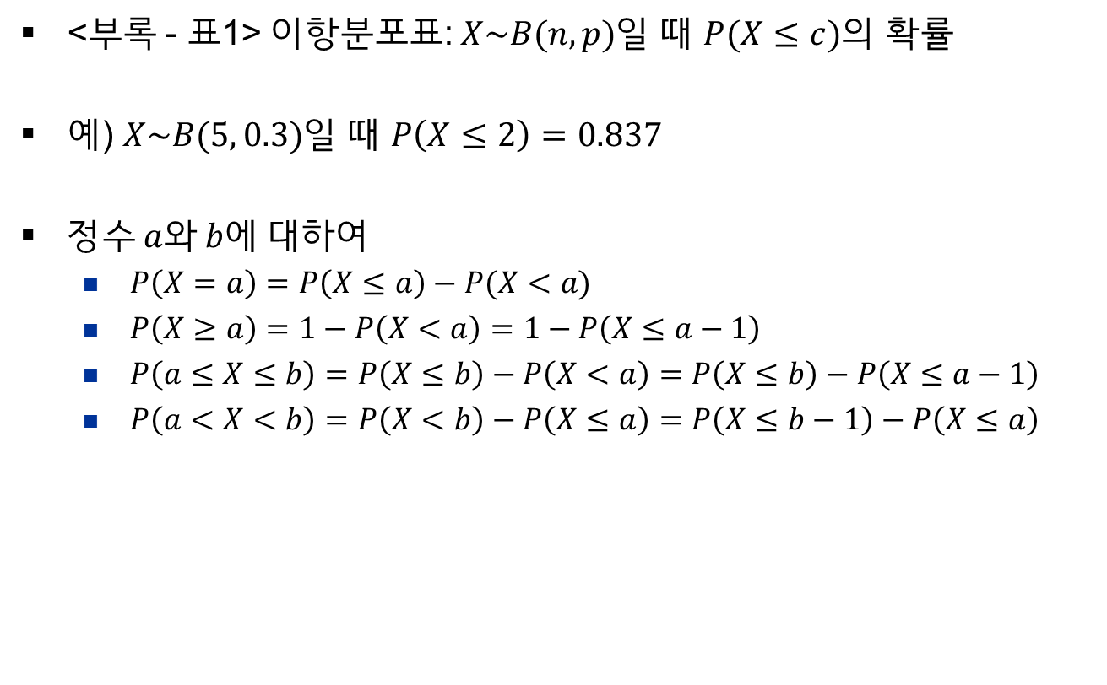
이항분포표
<부록 - 표1> 이항분포표: $X\sim B(n, p)$일 때 $P(X≤c)$의 확률
예) $X\sim B(5, 0.3)$일 때 $P\left(X≤2\right)=0.837$
정수 $a$와 $b$에 대하여
$P\left(X=a\right)=P\left(X≤a\right)−P(X<a)$
$P\left(X≥a\right)=1−P\left(X<a\right)=1−P\left(X≤a−1\right)$
$P\left(a≤X≤b\right)=P\left(X≤b\right)−P\left(X<a\right)=P\left(X≤b\right)−P\left(X≤a−1\right)$
$P\left(a<X<b\right)=P\left(X<b\right)−P\left(X≤a\right)=P\left(X≤b−1\right)−P\left(X≤a\right)$

Slide 6
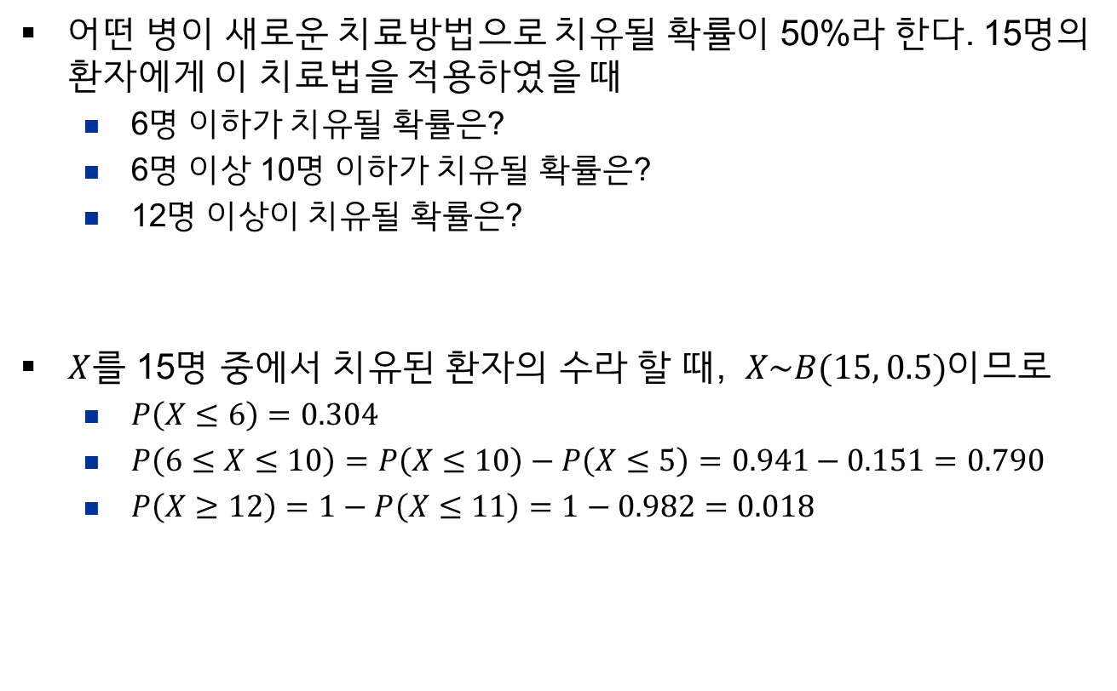
이항분포
어떤 병이 새로운 치료방법으로 치유될 확률이 50%라 한다. 15명의 환자에게 이 치료법을 적용하였을 때
6명 이하가 치유될 확률은?
6명 이상 10명 이하가 치유될 확률은?
12명 이상이 치유될 확률은?
$X$를 15명 중에서 치유된 환자의 수라 할 때, $X\sim B(15, 0.5)$이므로
$P\left(X≤6\right)=0.304$
$P\left(6≤X≤10\right)=P\left(X≤10\right)−P\left(X≤5\right)=0.941−0.151=0.790$
$P\left(X≥12\right)=1−P\left(X≤11\right)=1−0.982=0.018$

Slide 7

이항분포의 기댓값
기댓값
$E\left(X\right)=\sum_{k=0}^{n}{k\left(\begin{matrix}n \\ k\end{matrix}\right)p^{k}{(1−p)}^{n−k}}=\sum_{k=0}^{n}{k\frac{n!}{k!\left(n−k\right)!}p^{k}{(1−p)}^{n−k}}$ $=np\sum_{k=1}^{n}{\frac{(n−1)!}{(k−1)!\left(n−1−(k−1)\right)!}p^{k−1}{(1−p)}^{n−1−(k−1)}}$ $=np\sum_{l=0}^{n−1}{\frac{(n−1)!}{l!\left(n−1−l\right)!}p^{l}{(1−p)}^{n−1−l}} (l=k−1)$ $=np$

Slide 8
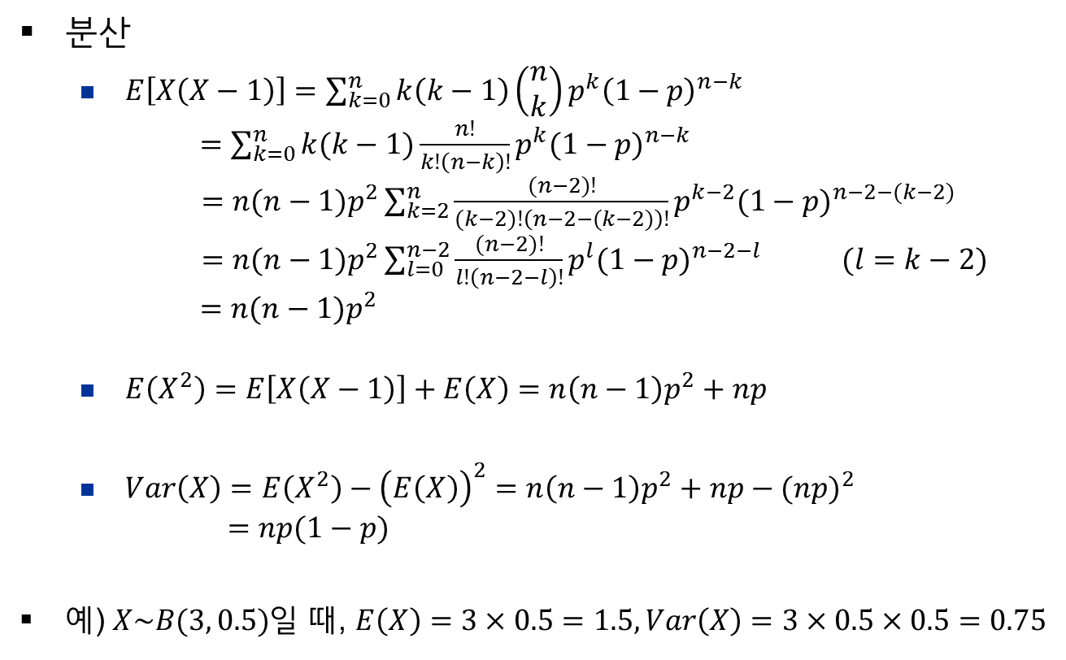
이항분포의 분산
분산
$E\left[X\left(X−1\right)\right]=\sum_{k=0}^{n}{k\left(k−1\right)\left(\begin{matrix}n \\ k\end{matrix}\right)p^{k}{\left(1−p\right)}^{n−k}}$ $=\sum_{k=0}^{n}{k(k−1)\frac{n!}{k!\left(n−k\right)!}p^{k}{(1−p)}^{n−k}}$ $=n(n−1)p^{2}\sum_{k=2}^{n}{\frac{(n−2)!}{(k−2)!\left(n−2−(k−2)\right)!}p^{k−2}{(1−p)}^{n−2−(k−2)}}$ $=n(n−1)p^{2}\sum_{l=0}^{n−2}{\frac{(n−2)!}{l!\left(n−2−l\right)!}p^{l}{(1−p)}^{n−2−l}} (l=k−2)$ $=n(n−1)p^{2}$
$E\left(X^{2}\right)=E\left[X\left(X−1\right)\right]+E\left(X\right)=n\left(n−1\right)p^{2}+np$
$Var\left(X\right)=E\left(X^{2}\right)−{\left(E\left(X\right)\right)}^{2}=n\left(n−1\right)p^{2}+np−{(np)}^{2}$ $=np(1−p)$
예) $X\sim B(3, 0.5)$일 때, $E\left(X\right)=3×0.5=1.5, Var\left(X\right)=3×0.5×0.5=0.75$

Slide 9

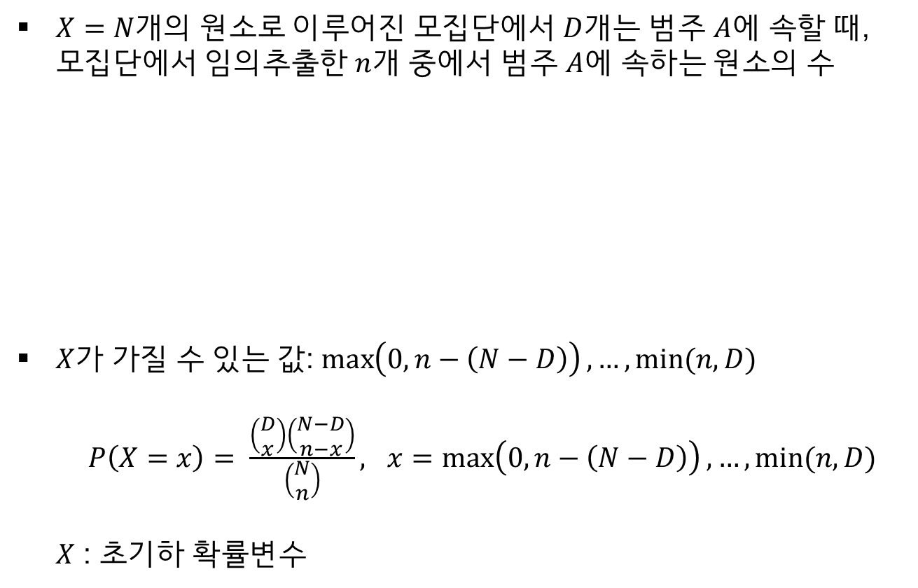



초기하분포(hypergeometric distribution)
$X=$ $N$개의 원소로 이루어진 모집단에서 $D$개는 범주 $A$에 속할 때, 모집단에서 임의추출한 $n$개 중에서 범주 $A$에 속하는 원소의 수
$X$가 가질 수 있는 값: $\max\left(0,n−\left(N−D\right)\right), …, min⁡(n, D)$ $P\left(X=x\right)= \frac{\left(\begin{matrix}D \\ x\end{matrix}\right)\left(\begin{matrix}N−D \\ n−x\end{matrix}\right)}{\left(\begin{matrix}N \\ n\end{matrix}\right)}, x=\max\left(0,n−\left(N−D\right)\right), …, min⁡(n, D)$ $X$ : 초기하 확률변수
$D$개
범주$A$
$N−D$개
$n$개

Slide 10
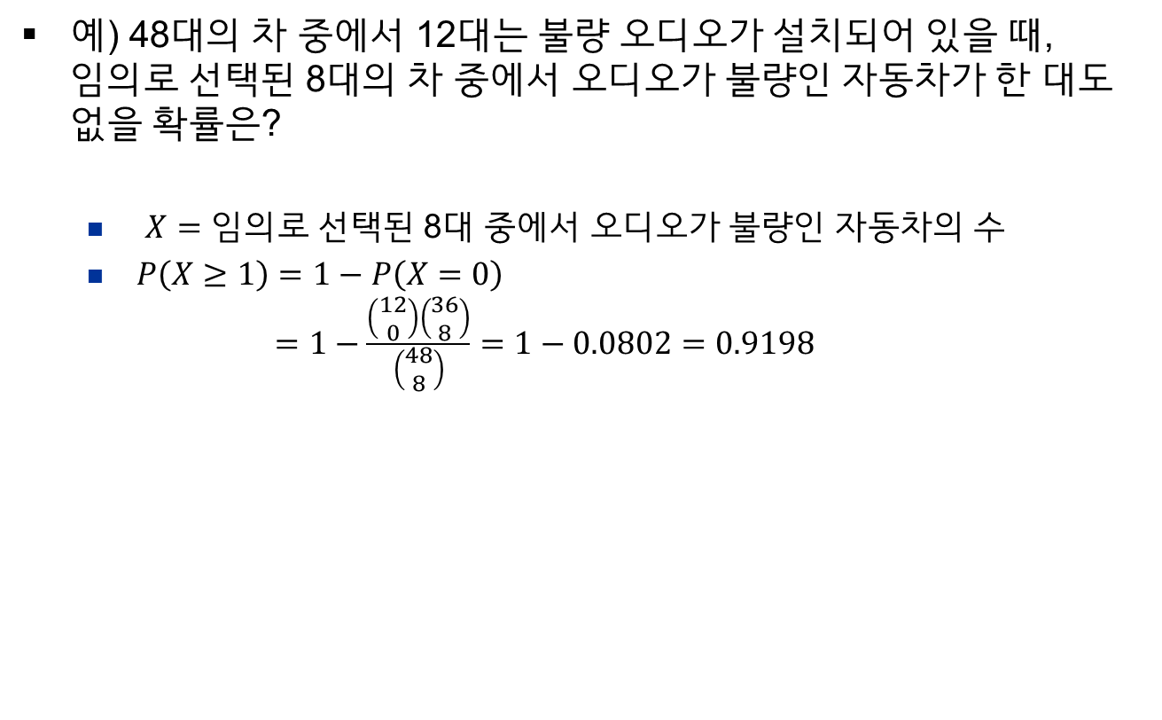
초기하분포
예) 48대의 차 중에서 12대는 불량 오디오가 설치되어 있을 때, 임의로 선택된 8대의 차 중에서 오디오가 불량인 자동차가 한 대도 없을 확률은?
$X=$ 임의로 선택된 8대 중에서 오디오가 불량인 자동차의 수
$P\left(X≥1\right)=1−P\left(X=0\right)$ $=1−\frac{\left(\begin{matrix}12 \\ 0\end{matrix}\right)\left(\begin{matrix}36 \\ 8\end{matrix}\right)}{\left(\begin{matrix}48 \\ 8\end{matrix}\right)}=1−0.0802=0.9198$

Slide 11

초기하분포의 기댓값과 분산
$p=\frac{D}{N}$ 이라 할 때
$$E\left(X\right)=np, Var\left(X\right)=np(1−p)\frac{N−n}{N−1}$$

Slide 12
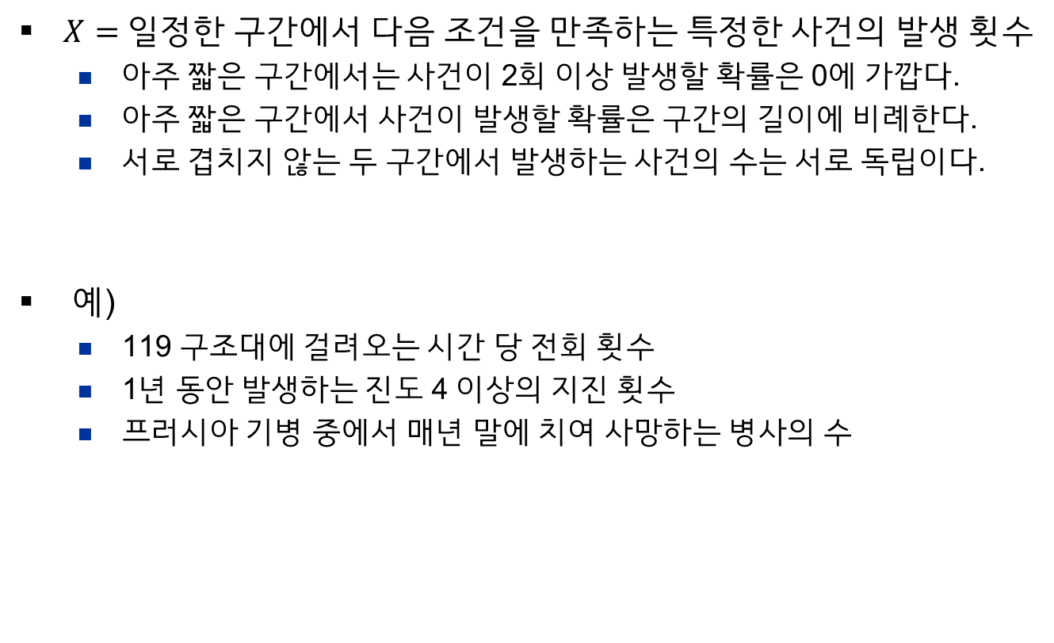
포아송분포(Poisson distribution)
$X=$ 일정한 구간에서 다음 조건을 만족하는 특정한 사건의 발생 횟수
아주 짧은 구간에서는 사건이 2회 이상 발생할 확률은 0에 가깝다.
아주 짧은 구간에서 사건이 발생할 확률은 구간의 길이에 비례한다.
서로 겹치지 않는 두 구간에서 발생하는 사건의 수는 서로 독립이다.
예)
119 구조대에 걸려오는 시간 당 전회 횟수
1년 동안 발생하는 진도 4 이상의 지진 횟수
프러시아 기병 중에서 매년 말에 치여 사망하는 병사의 수

Slide 13
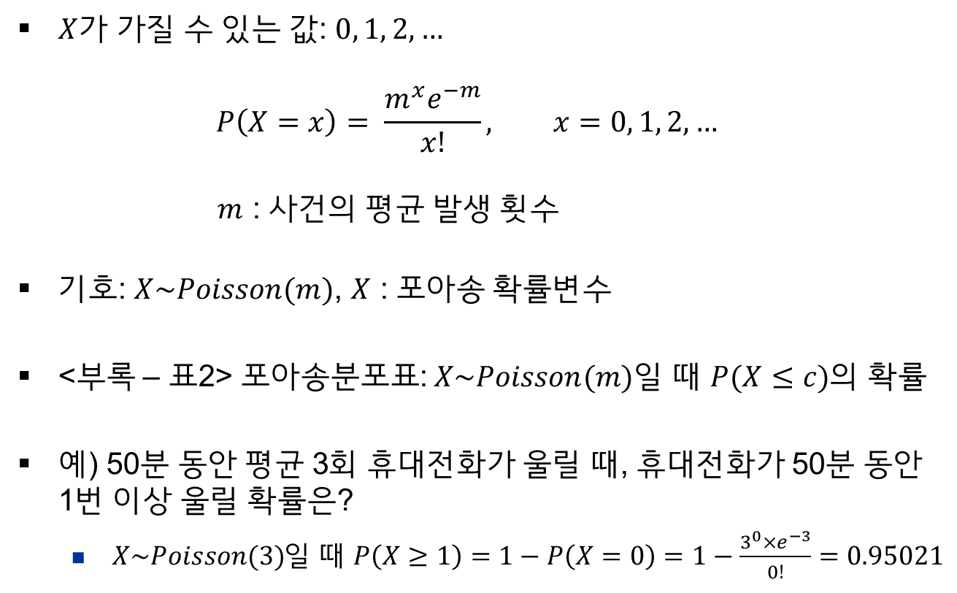
포아송분포
$X$가 가질 수 있는 값: $0, 1, 2, …$ $P\left(X=x\right)= \frac{m^{x}e^{−m}}{x!}, x=0, 1, 2, …$ $m$ : 사건의 평균 발생 횟수
기호: $X\sim Poisson(m)$, $X$ : 포아송 확률변수
<부록 – 표2> 포아송분포표: $X\sim Poisson(m)$일 때 $P(X≤c)$의 확률
예) 50분 동안 평균 3회 휴대전화가 울릴 때, 휴대전화가 50분 동안 1번 이상 울릴 확률은?
$X\sim Poisson(3)$일 때 $P\left(X≥1\right)=1−P\left(X=0\right)=1−\frac{3^{0}×e^{−3}}{0!}=0.95021$

Slide 14

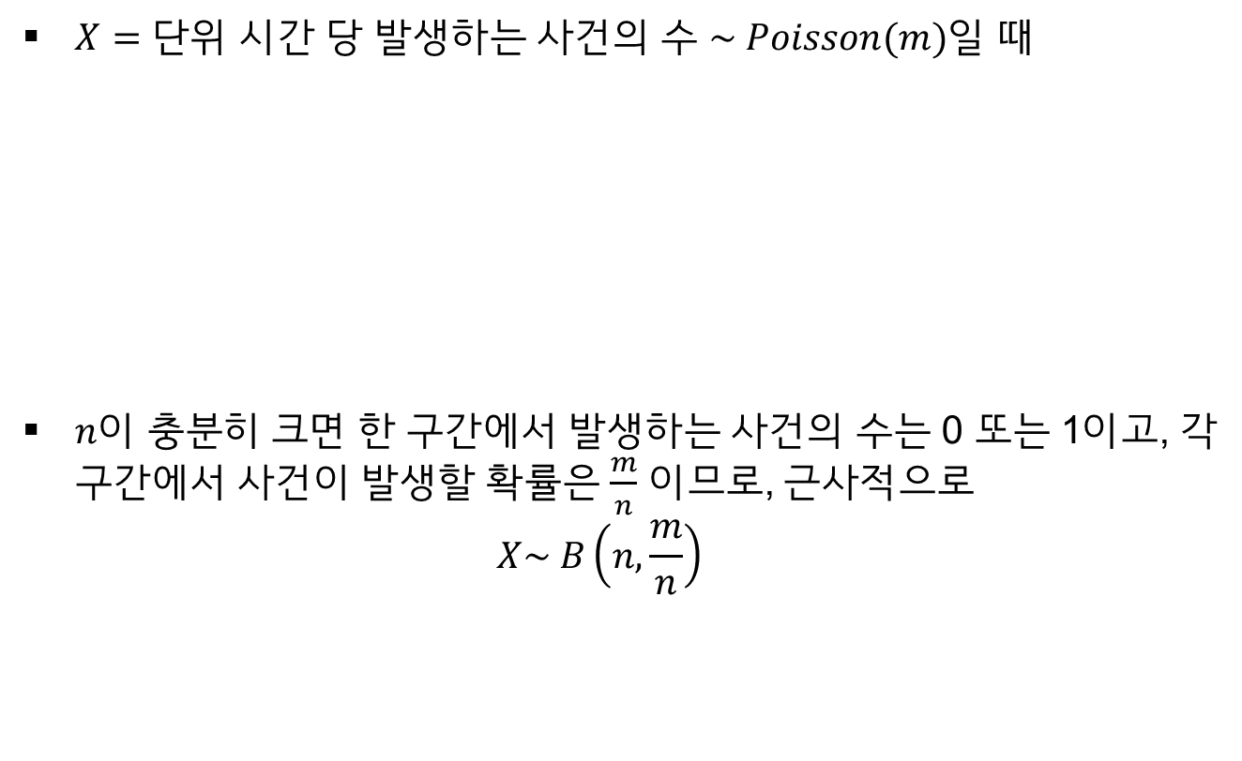
포아송분포와 이항분포 사이의 관계
$X=$ 단위 시간 당 발생하는 사건의 수 $\sim Poisson(m)$일 때
$n$이 충분히 크면 한 구간에서 발생하는 사건의 수는 0 또는 1이고, 각 구간에서 사건이 발생할 확률은 $\frac{m}{n}$ 이므로, 근사적으로 $X\sim B\left(n, \frac{m}{n}\right)$
구간을 $n$ 등분하고, $n$이 충분히 크다고 하자.
0
1

Slide 15




포아송분포와 이항분포 사이의 관계
따라서 $P\left(X=x\right)≅P\left[B\left(n, \frac{m}{m}\right)=x\right]=\left(\begin{matrix}n \\ x\end{matrix}\right){\left(\frac{m}{n}\right)}^{x}{\left(1−\frac{m}{n}\right)}^{x}$ $= \frac{n!}{x!\left(n−x\right)!}\frac{m^{x}}{n^{x}}{\left(1−\frac{m}{n}\right)}^{n−x}$ $=\frac{m^{x}}{x!} \frac{n!}{\left(n−x\right)!n^{x}} {\left(1−\frac{m}{n}\right)}^{n}{\left(1−\frac{m}{n}\right)}^{−x}$ $\underset{→}{n→∞} \frac{m^{x}e^{−m}}{x!}$
$$→1$$
$$→ e^{−m}$$
$$→1$$

Slide 16

이항분포의 포아송근사
$X\sim B\left(n, \frac{m}{n}\right)$일 때, $n$이 충분히 크면 $P\left(X=x\right)≅\frac{m^{x}e^{−m}}{x!}$
혹은 $X\sim B\left(n, p\right)$일 때, $n$이 충분히 크고 $p$가 매우 작으면 $P\left(X=x\right)≅\frac{m^{x}e^{−m}}{x!}, (m=np)$

Slide 17

이항분포의 포아송근사
예제 7) 초등학생의 4%가 색맹. 200명의 초등학생 중에서 색맹인 학생이 10명 이하일 확률은?
$X=$ 200명 중에서 색맹인 학생의 수 $\sim B(200, 0.04)$
$n=200$이 충분히 크고 $p=0.04$가 매우 작으므로 $X\sim Poisson(200×0.04=8)$
$P\left(X≤10\right)=\sum_{k=0}^{10}{\frac{8^{k}e^{−8}}{k!}}=0.816$

